Slide 1

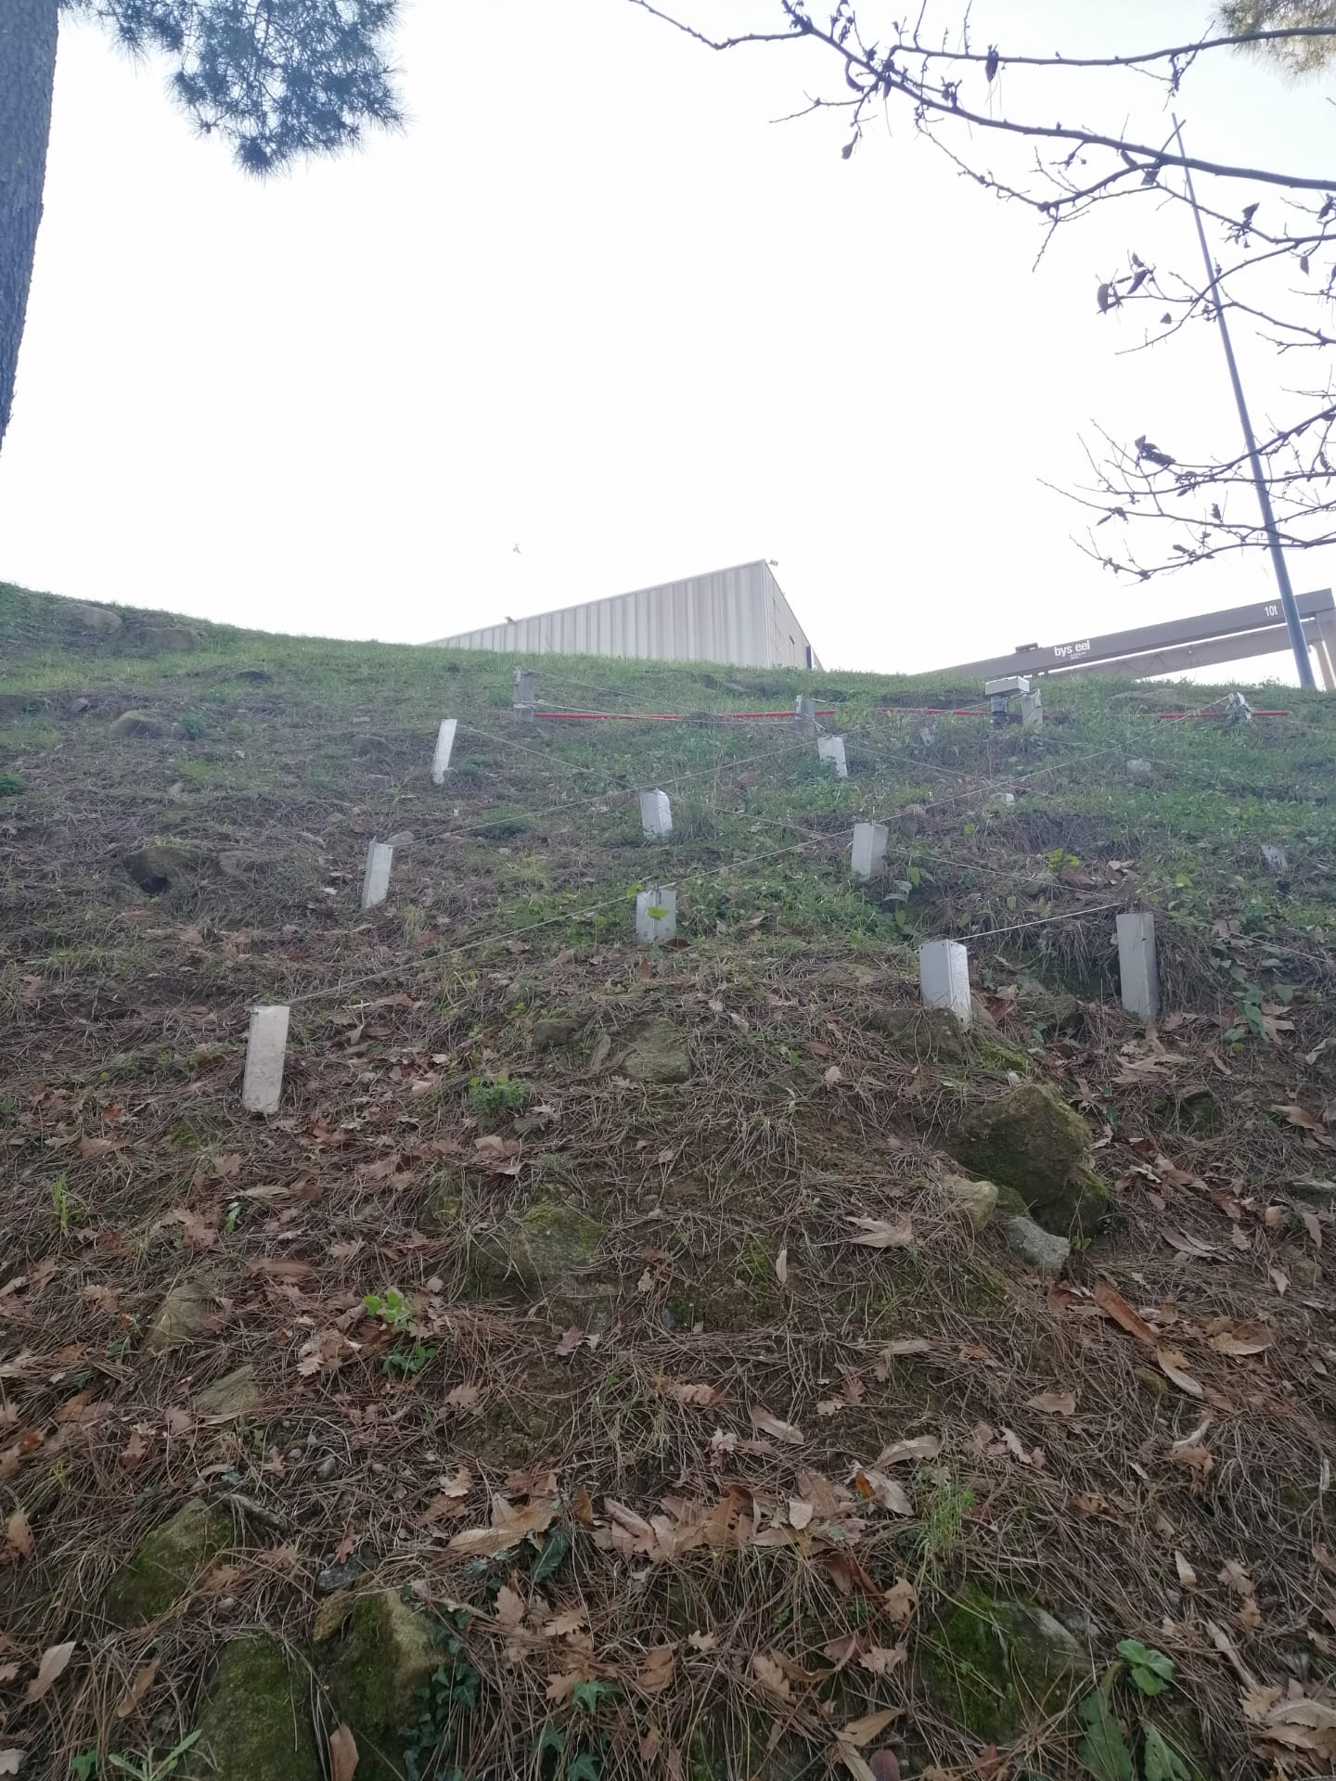
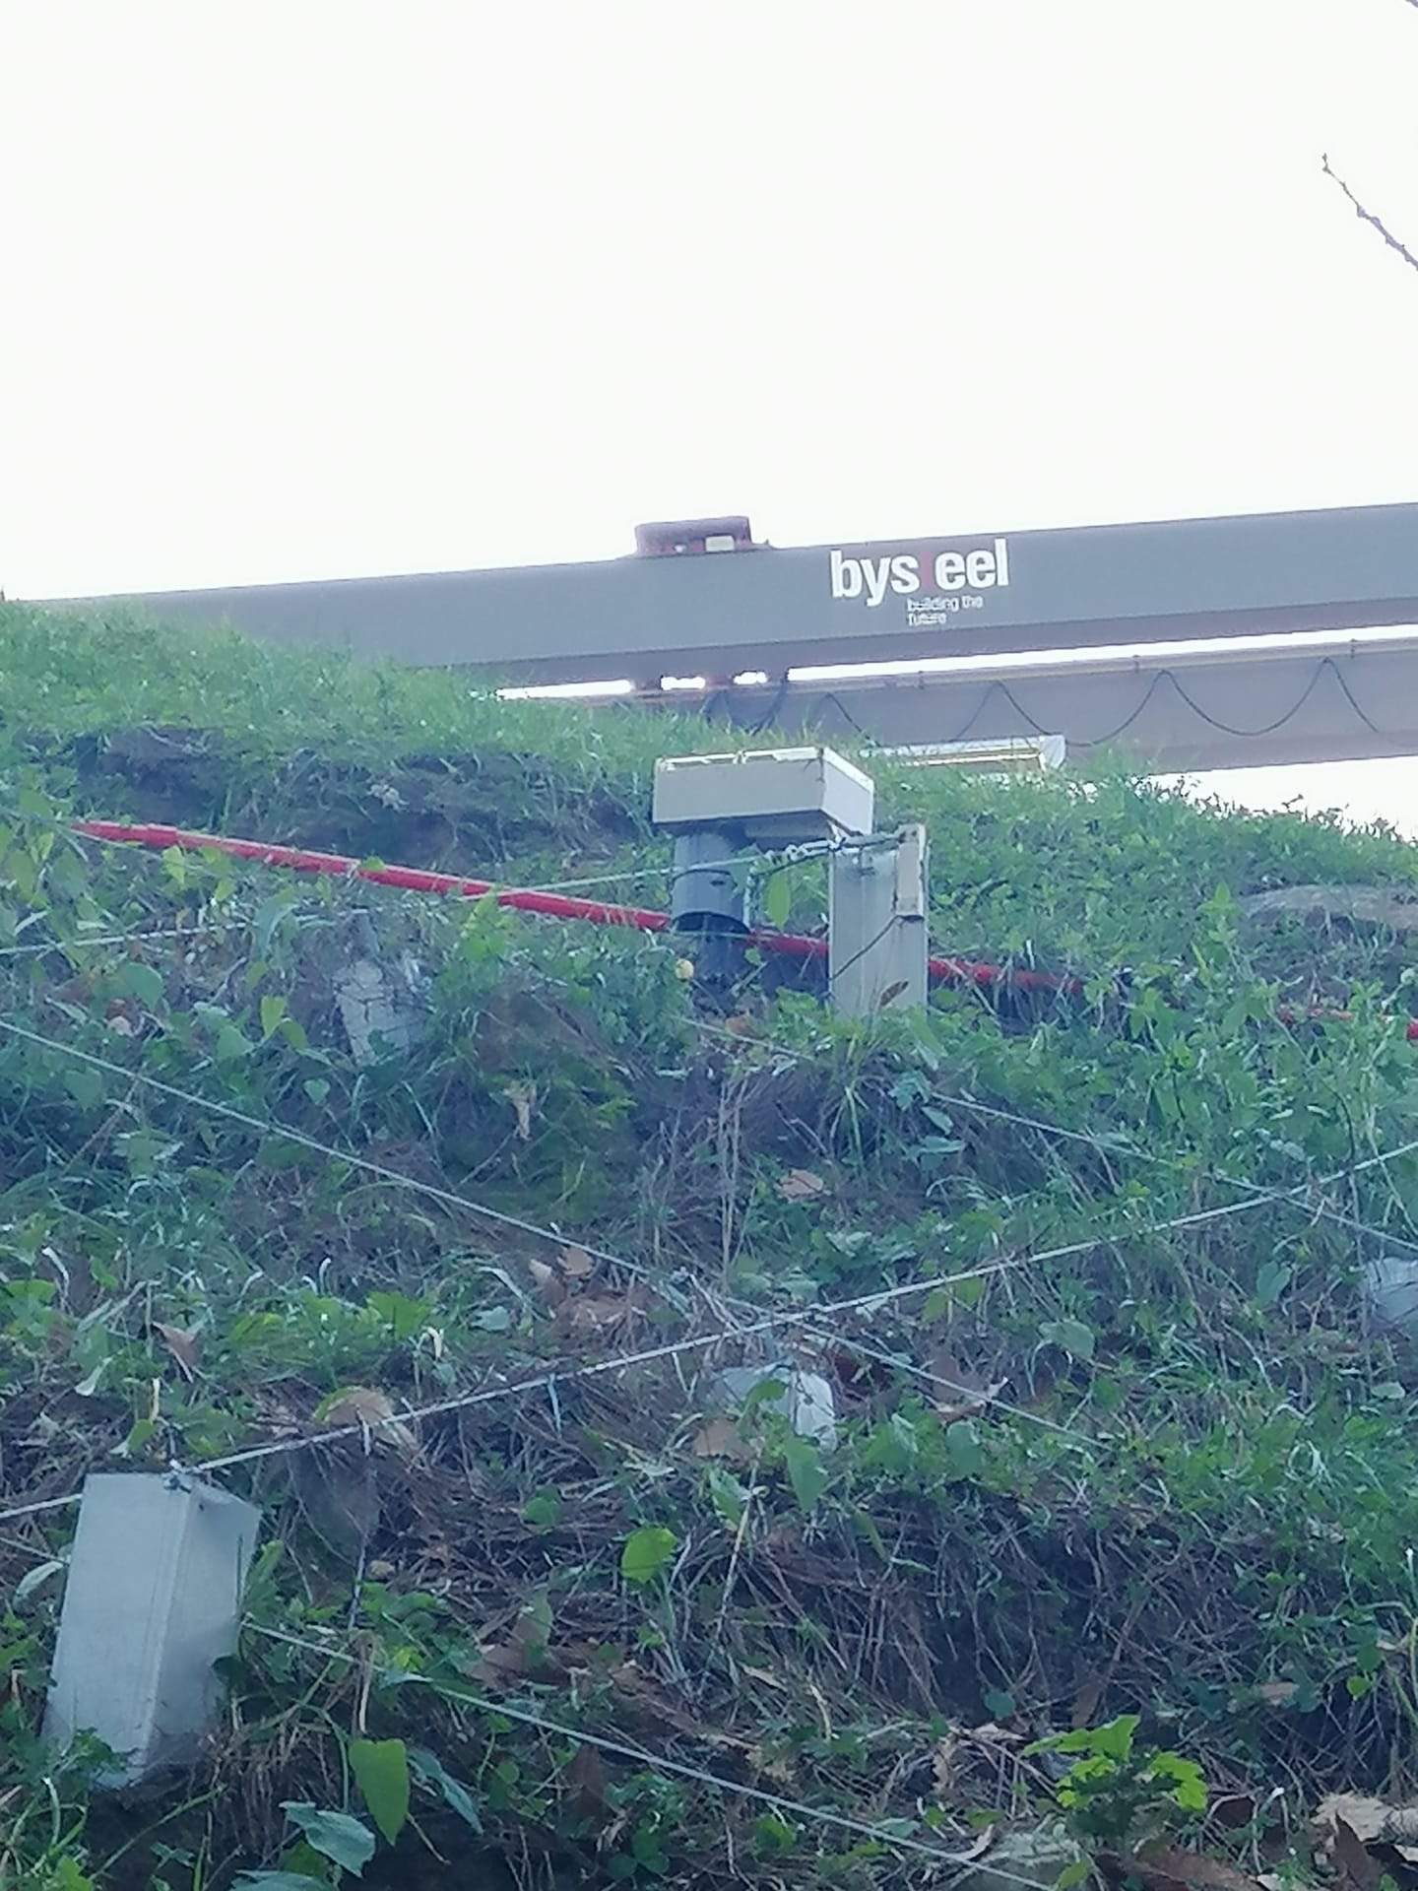
Designação do projeto | GeoCrit - Sistemas de nova geração para a monitorização e gestão de infraestruturas geotécnicas críticas
Código do projeto | POCI-01-0247-FEDER-047173
Objetivo principal| Reforçar a investigação, o desenvolvimento tecnológico e a inovação
Região de intervenção | Norte
Entidade beneficiária |innovationpoint S.A.
Data de aprovação | 19-11-2020
Data de início | 01-07-2020
Data de conclusão | 30-06-2023
Custo total elegível | 117.138 EUR
Apoio financeiro da União Europeia | FEDER – 74.496 EUR
O GeoCrit visa desenvolver uma nova tecnologia de custo controlado baseado em sensores de IoT destinada à monitorização de taludes bem como uma plataforma de integração capaz de combinar diferentes fontes de informação. Com esta solução, prevê-se capacitar as empresas de gestão de infraestruturas de transporte com um sistema de apoio à decisão e análise de risco em cenários de alteração climática.

